Slide 1
CHÀO MỪNG CÁC EM ĐẾN VỚI TIẾT HỌC
GV: Nguyễn Thị Vân Anh

Slide 2
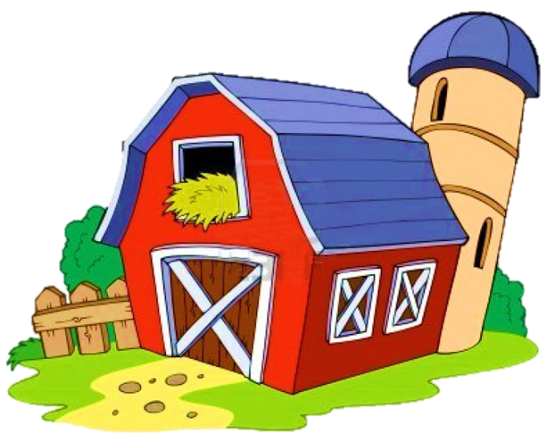
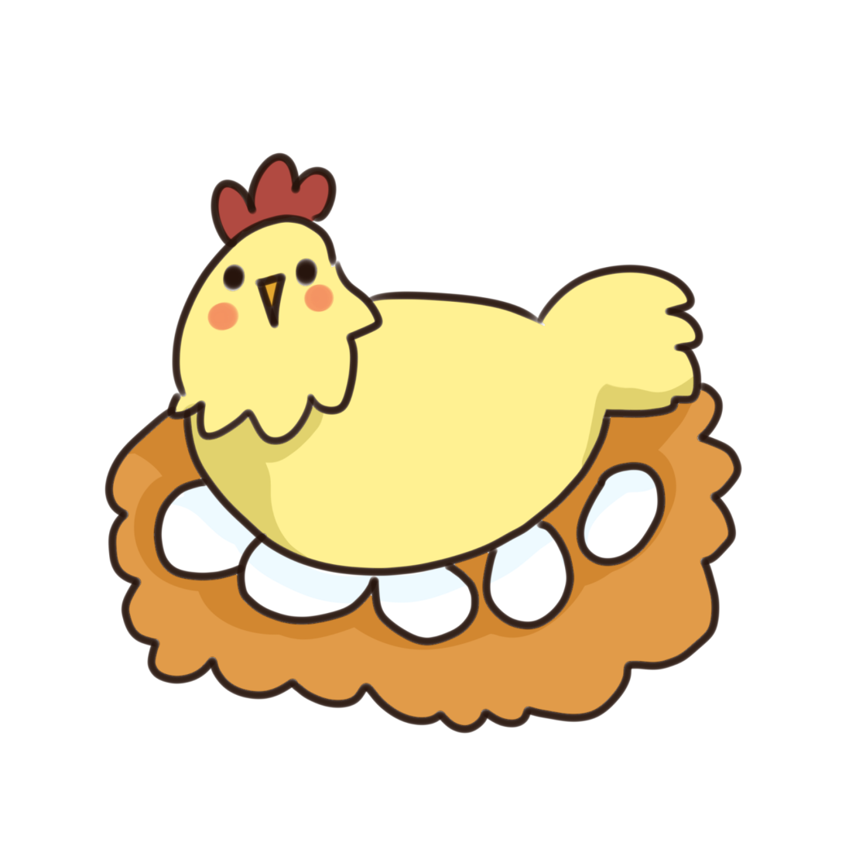
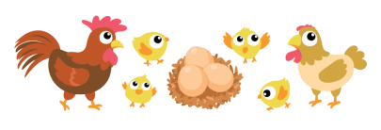
Thu hoạch
trứng gà

Slide 3
Notes:
Nếu học sinh trả lời đúng thầy cô bấm quả trứng 1 lần nữa

Slide 4
56 – 6 =
B. 50
D. 70
A. 40
C. 60

Slide 5
50 + 5 =
B. 54
D. 55
A. 56
C. 60

Slide 6
40 + 6 =
B. 48
D. 46
49
C. 47

Slide 7
55 – 5 =
D. 51
B. 52
40
C. 50

Slide 8
TIA SỐ.
SỐ LIỀN TRƯỚC – SỐ LIỀN SAU

Slide 9
Tiết 1

Slide 10
Đây là một tia số
8 là số liền sau của 7
6 là số liền trước của 7
0
1
2
3
4
5
6
7
8
9
10

Slide 11
a) Xếp các thẻ vào vị trí thích hợp dưới mỗi vạch của tia số
1
3
9
6
1
7
8
2
4
0
5
10

Slide 12
0
1
2
3
4
5
6
7
8
9
10
b) Trả lời các câu hỏi sau:
-Số liền trước của số 5 là số nào?
-Số liền sau của số 9 là số nào?
4
10

Slide 13
2
a) ?
Số
9
10
11
12
16
20
22
23
24
?
?
13
?
14
?
15
?
?
21
17
18
?
?
19
85
87
88
89
91
92
95
96
97
98
99
100
86
?
?
?
90
93
?
?
94
b) Trả lời các câu hỏi:
- Số liền trước của số 16 là số nào?
-Số liền sau của số 85 là số nào?
15
86

Slide 14
TRÒ CHƠI:
ONG TÌM SỐ

Slide 15
Sắp xếp các ô số sau từ bé đến lớn
12
12
35
34
40
20
80
90
34
56
90
20
56
80
40
62
62
70
35
70

Slide 16
Dặn dò

Slide 17
THANK YOU
Tạm biệt và hẹn gặp lại

